Slide 1
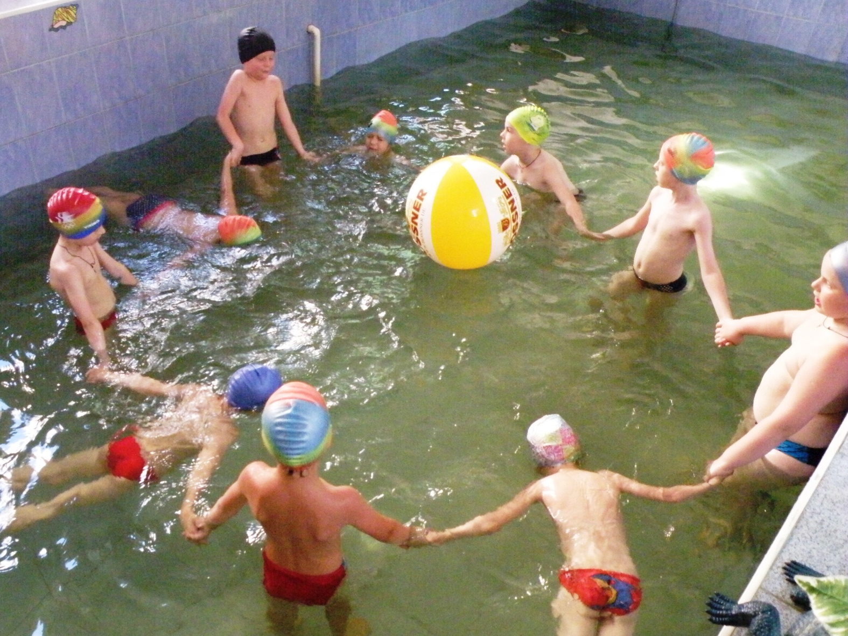
Игровой метод обучения плаванию дошкольников

Slide 2
Игра — важное средство обучения плаванию. Она помогает воспитанию чувств товарищества, выдержки, сознательной дисциплины, умения подчинять свои желания интересам коллектива. Игра, как и соревнование, повышает эмоциональность занятий плаванием, являясь хорошим средством переключения с однообразных, монотонных движений, характерных для плавания. Во время игры происходит многократное повторение предметного материала в его различных сочетаниях и формах. Поэтому соревновательный и игровой методы необходимо применять с первых занятий.
Игровой метод—обязательное методическое требование физического воспитания.
Широкое применение игрового метода на занятиях плаванием является обязательным требованием физического воспитания. Для этого метода характерны:
— эмоциональность и соперничество, проявляемые в рамках правил игры;
— вариативное применение полученных умений и навыков в связи с имеющимися условиями игры;
— умение проявлять инициативу и принимать самостоятельные решения в игровых ситуациях;
—комплексное совершенствование физических и морально-волевых качеств: ловкости, силы, выносливости, быстроты ориентировки, а также находчивости, смелости, воли к победе.

Slide 3
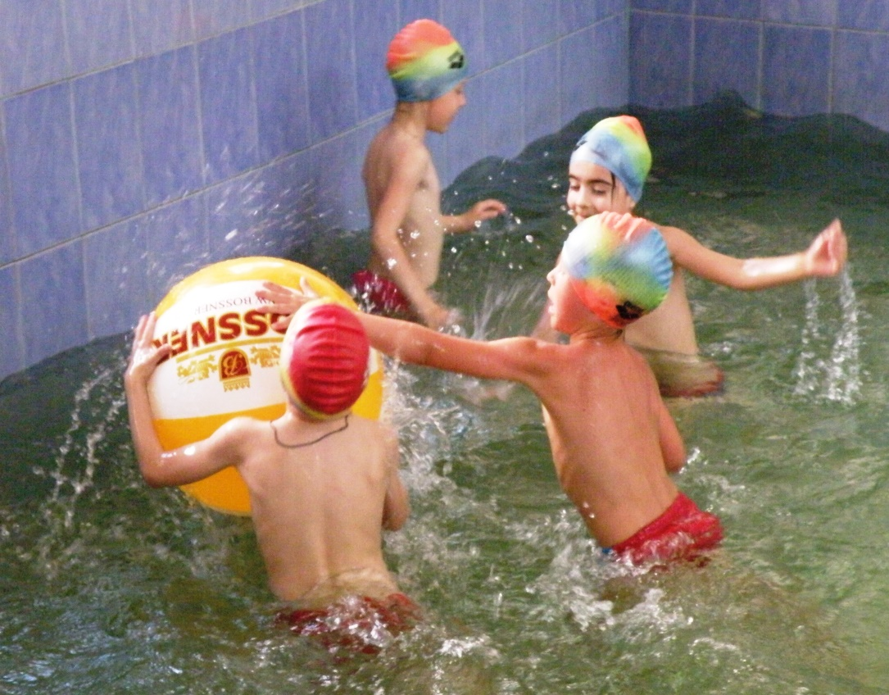
Требования к подбору и проведению игр.
В методике обучения плаванию необходимо руководствоваться педагогическими целями: осознанное восприятие нового материала, активное участие в учебном процессе, проявление инициативы и творчества.
При выборе игры нужно представлять, какие педагогические задачи необходимо решить: обучение, тренировка, воспитание.
Игра должна соответствовать возрасту участников, количеству играющих, их физической и плавательной подготовленности.
Немаловажное значение имеет степень трудности игры – легкие игры, не требующие проявления усилий, не интересны, как и слишком трудные

Slide 4
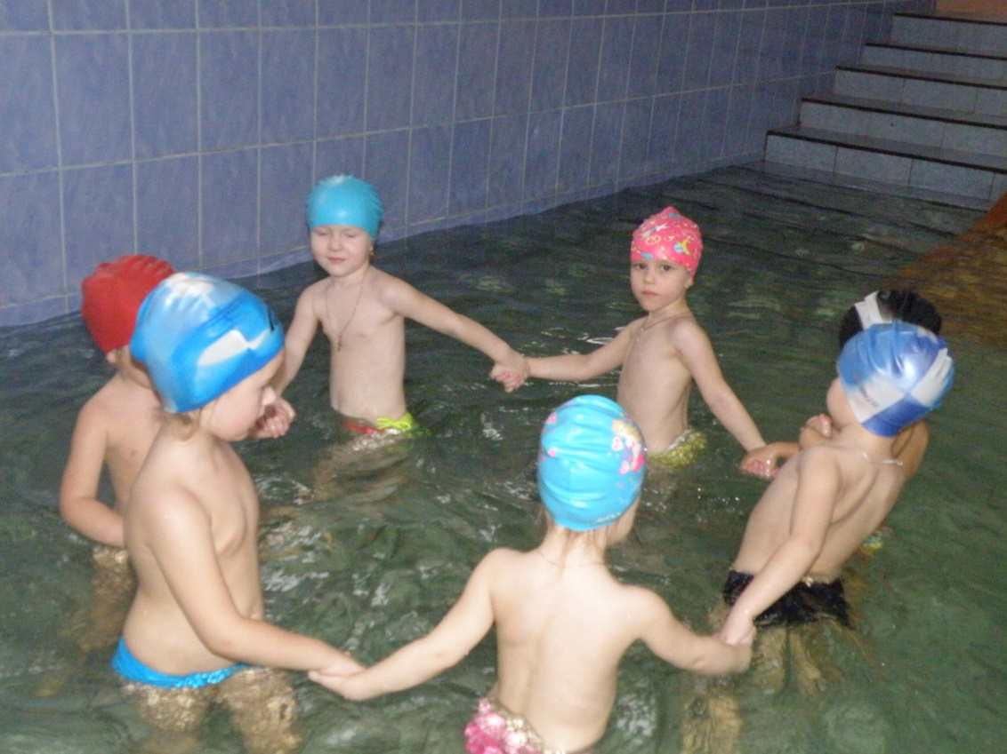
Методические указания при проведении игр по обучению плаванию
Участники должны понимать содержание и задачи игры
Между играми и другими упражнениями занятия должна присутствовать тесная организационно-методическая взаимосвязь
Включать в игры только те элементы и упражнения, которые хорошо освоены детьми
4. Не совмещать изучение новых элементов техники или упражнений с разучиванием новой игры.
5. Использование игры при обучении плаванию должно сочетаться с задачами развития двигательных качеств

Slide 5
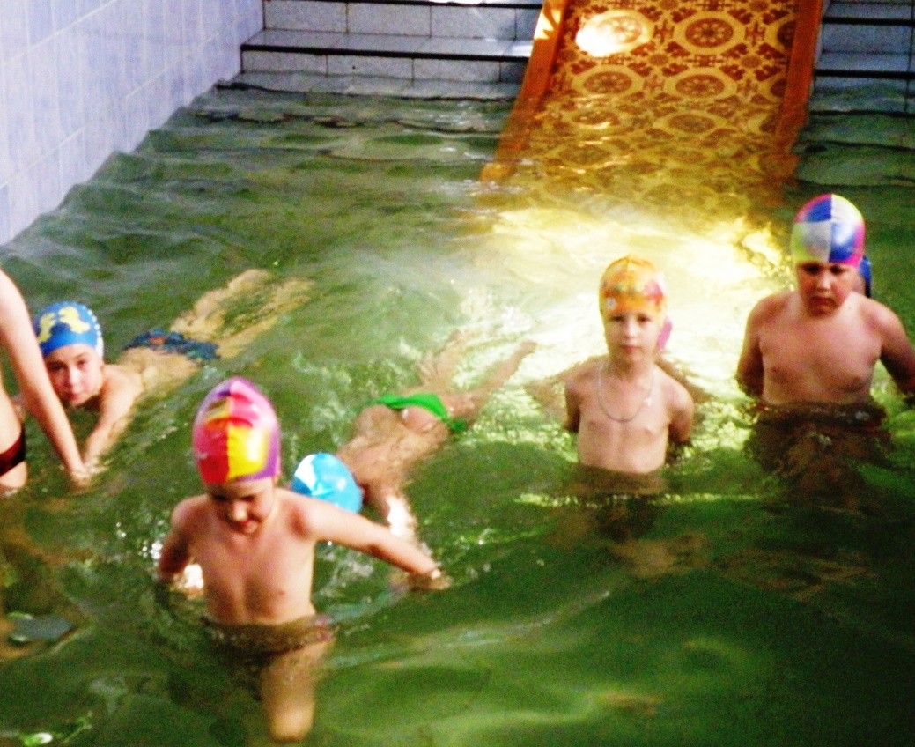
Правила проведения игры
1. В игре должны участвовать все дети
2. Четко объяснить правила. Если нужно выбрать водящего, разделить на команды, равные по силам.
3.Во время игры следить за соблюдением правил, наказывать за все нежелательные проявления: грубость и т.д.
4. По окончании обязательно подвести итоги.
5. Поощрять взаимопомощь и действия в интересах команды.
6. Каждую игру нужно закончить во время. Пока дети не слишком устали и она им не надоела.

Slide 6
Классификация игр.
Игры для освоения с водой.
  Игры, для освоения со свойствами воды
  Игры с погружением в воду
  Игры на всплывание и лежание на воде
  Игры с выдохами в воду
  Игры со скольжением
Игры, применяющиеся при обучении различным элементам техники плавания.
Игры, направленные на повышение уровня общего физического развития.
Игры, помогающие освоить элементы прикладного плавания.
Игры с прыжками в воду.
Игры на суше для обучения плаванию.
Игры для развития двигательных качеств.
Игры с имитацией элементов техники плавания.

Slide 7
Тест «Как установить степень привыкания к воде»
1. Ребенок может под душем продолжительное время поливать водой лицо и голову, не отворачивается от брызг воды в бассейне. После окунания в воду не вытирает лицо и глаза руками
2. Ребенок может в хорошем темпе ходить и бегать в воде глубиной по грудь, активно помогает себе руками
3. Свободно приседает в воде, ненадолго опуская лицо
4. Ребенок умеет делать выдох в воду два, три и более раз.
5. Опираясь на дно бассейна, ребенок умеет горизонтально ложиться на поверхность воды на груди и на спине.

Slide 8
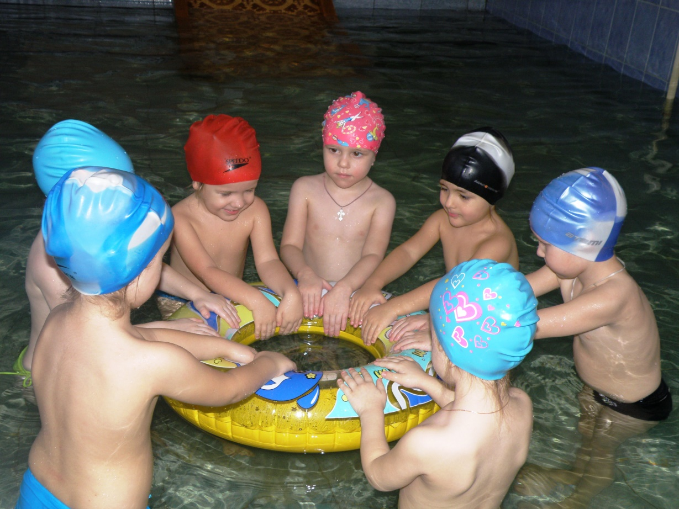
Многократное повторение разных игр при обучении плаванию способствует созданию у детей динамического стереотипа движений, что способствует ускоренному овладению техникой плавания в воде. Игра увлекает, создает эмоциональный фон для снятия напряжения и страха в воде, побуждает детей к активному выполнению упражнений. Игра, ребенок незаметно привыкает к свойствам водной среды настолько, что потребность в умении плавать возникает сама собой.

